Slide 1



Pengantar Text Mining
MK Data Mining 2
Dr. Maryamah, S.Kom
www.ftmm.unair.ac.id

Slide 2
Outline
01
Introduction
02
Implementasi aplikasi
03
Conclusion
2

Slide 3
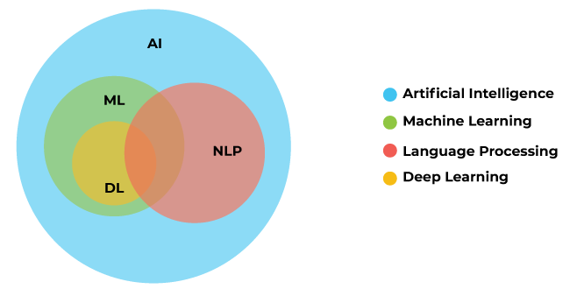
Introduction
NLP bagian dari AI dan irisan dengan ML dan DL
3

Slide 4
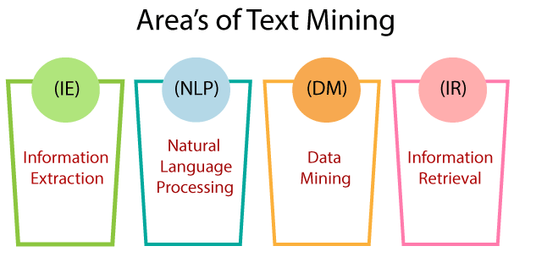
Introduction
4
Notes:
https://www.javatpoint.com/text-data-mining

Slide 5
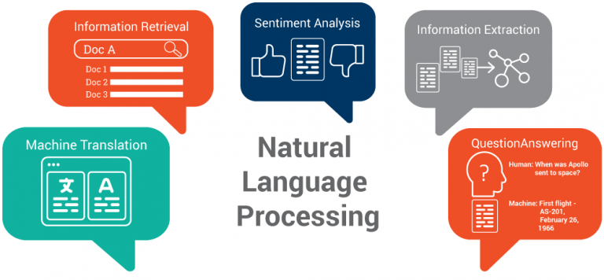
Introduction
5

Slide 6


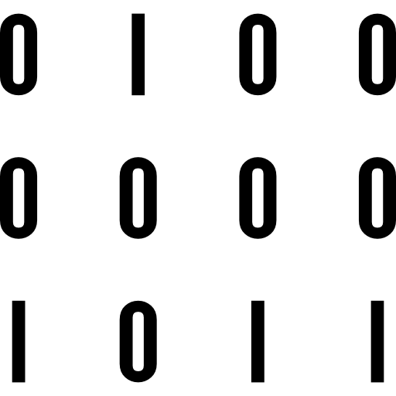

Introduction

Slide 7
Implementasi Aplikasi

Slide 8


Machine Translation
Microsoft translator
Google translate
DeepL
Yandex translate
8
Merubah kata dari Bahasa asli ke Bahasa tujuan (lain)

Slide 9
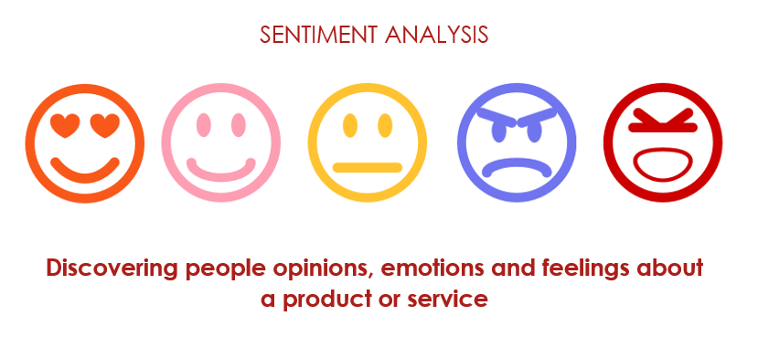
Sentiment Analysis
9

Slide 10
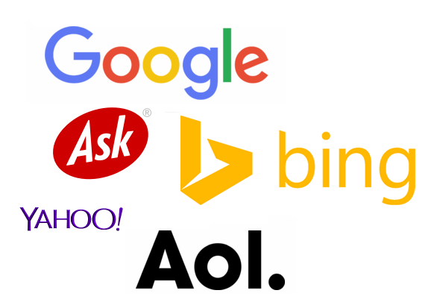

Information Retrieval
10

Slide 11
Aktivitas
11
Information Extraction

Slide 12


Question Answer
12

Slide 13
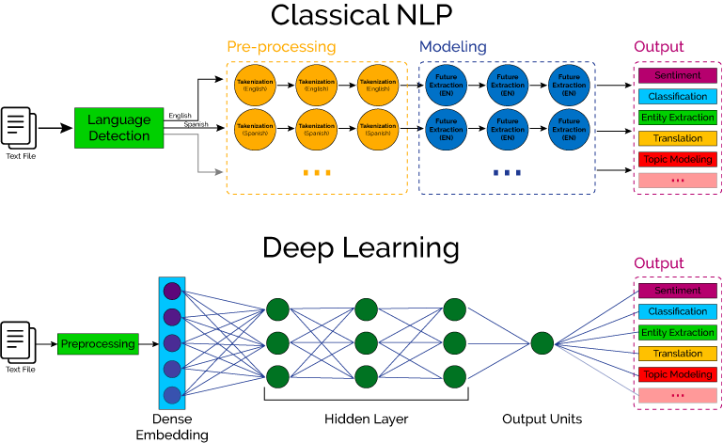
13

Slide 14


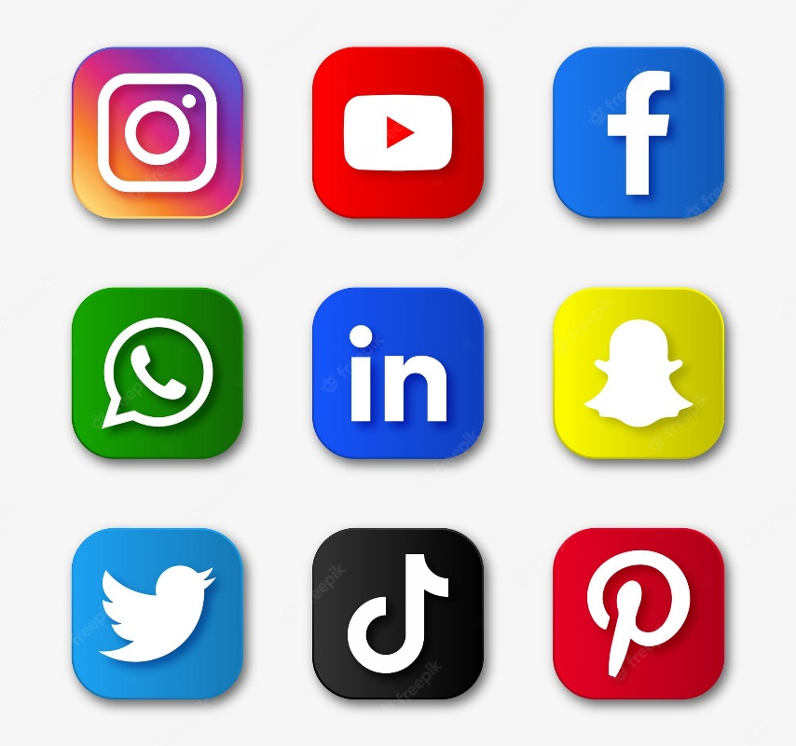



Data
14

Slide 15
Conclusion
NLP bagian dari AI dan irisan dengan ML dan DL
Beberapa produk atau projek yang menggunakan NLP adalah
Machine translation
Information retrieval
Question Answering
Information extraction
Sentiment analysis
Classification dan Clustering
15

Slide 16
Terima kasih

